Slide 1

Chào mừng các em đến với tiết Tiếng Việt - Lớp 2

Slide 2
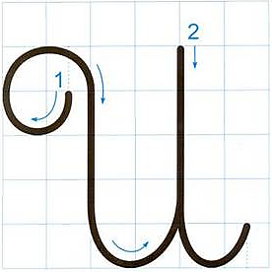
Viết chữ hoa U
Chữ U cao mấy li, rộng mấy li?
Chữ U được viết bằng mấy nét?

Slide 3
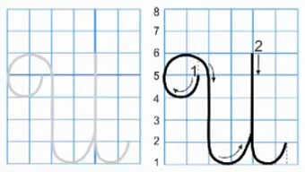

Slide 4
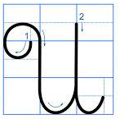

Slide 5
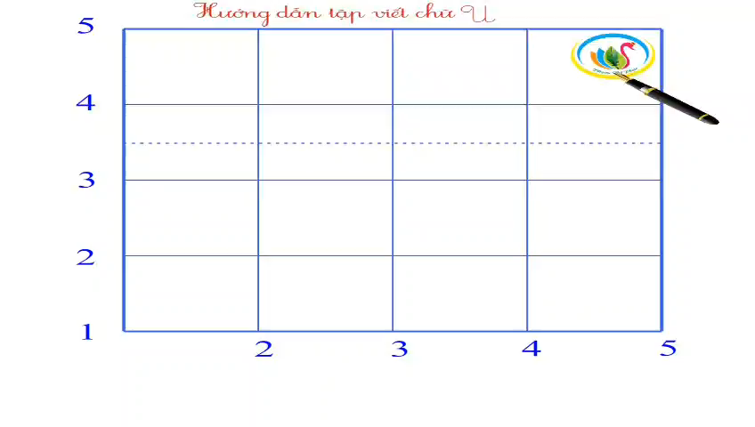

Slide 6
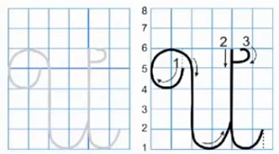

Slide 7
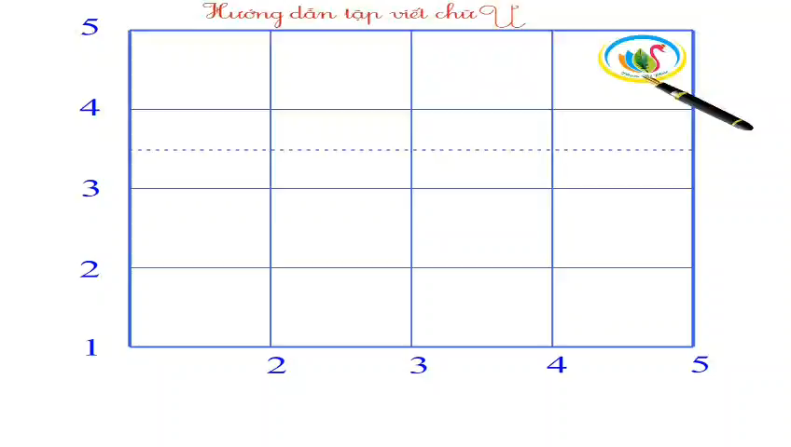

Slide 8
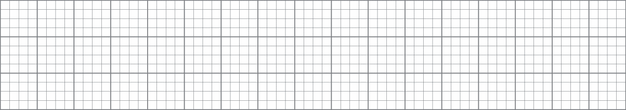
Viết câu ứng dụng
Rừng U Miζ có ηΗϛu loài εim Ǖίý. .
Trong câu ứng dụng, chữ nào được viết hoa?
Nêu chiều cao của các chữ trong câu ứng dụng
Nêu khoảng cách giữa các chữ trong câu ứng dụng.

Slide 9





Viết bảng con

Slide 10
ǮǮǮǮǮǮǮǮǮǮǮǮǮǮǮǮǮǮ
ǮǮǮǮǮǮǮǮǮǮǮǮǮǮǮǮǮǮ
ǮǮǮǮǮǮǮǮǮǮǮǮǮǮǮǮǮǮ
ǮǮǮǮǮǮǮǮǮǮǮǮǮǮǮǮǮǮ
ǮǮǮǮǮǮǮǮǮǮǮǮǮǮǮǮǮǮ
ǮǮǮǮǮǮǮǮǮǮǮǮǮǮǮǮǮǮ
ǮǮǮǮǮǮǮǮǮǮǮǮǮǮǮǮǮǮ
ǮǮǮǮǮǮǮǮǮǮǮǮǮǮǮǮǮǮ
ǮǮǮǮǮǮǮǮǮǮǮǮǮǮǮǮǮǮ
U
U
U
Ư
Ư
Ư
U
U
U
Ư
Ư
Ư

Slide 11


LUYỆN VIẾT VỞ
Học sinh viết vào vở Tập viết 2 tập hai

Slide 12
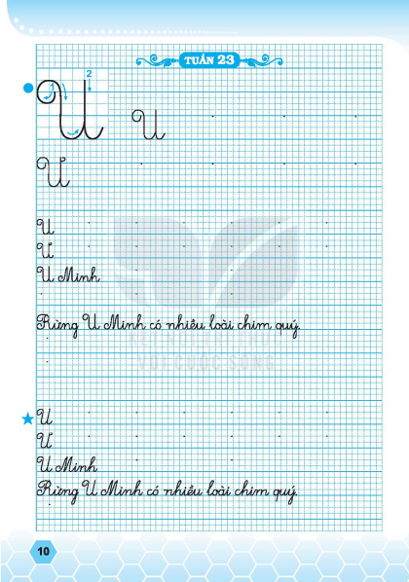
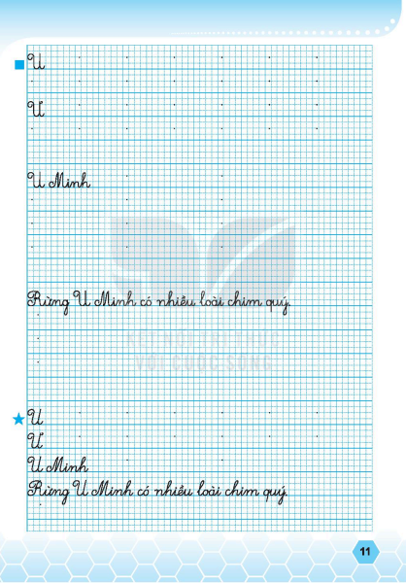

Slide 13



CỦNG CỐ BÀI HỌC
Notes:
Bài giảng thiết kế bởi: Hương Thảo - tranthao121006@gmail.com

